Slide 1
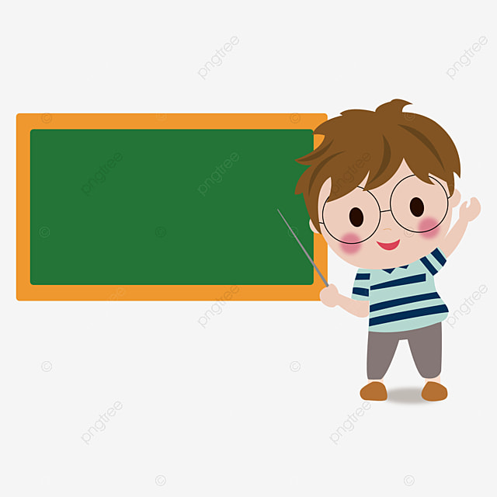
الرِّياضِيّات
الصَّفُّ الثاني

Slide 2

فَريقُ الْعَمَل
المعلمة :شفاء عوينة ..مدرسة ذكور العرقوب الأساسية
المعلمة : أحلام خالد .. مدرسة حيفا الأساسية المختلطة
المعلمة : باسمة شوشة .. مدرسة بنات تل الربيع الأساسية
بإشراف الأستاذ عصام عبيد الله

Slide 3

نشاط كاشف
تدريب الكتاب
فيديو
عنوان الدرس
عنوان الدرس
لعبة تفاعلية
المهام
العرض
الهدف

Slide 4

عِنْوانُ الدَّرْس
العد القفزي

Slide 5
الهَــــدَف
أن تعد قفزيَّاً إثنينات , ثلاثات , أربعات , خمسات

Slide 6
نَشاط كاشف
رجــــوع

Slide 7


هيا نقرأ الأعداد تصاعدياً
هيا نقرأ الأعداد تنازلياً

Slide 8
الْعَرْض
رجــــوع

Slide 9
هَيّا نٌشاهِدُ مَعاً
رجــــوع

Slide 10

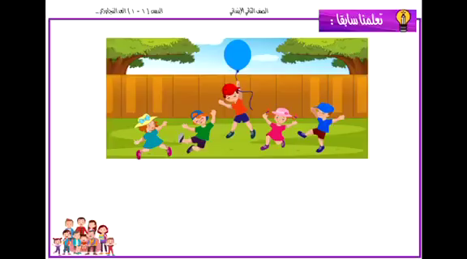
إدراج فيديو أو اغنية

Slide 11
2
4
6
8
10
هيا نعد اثنينات حتى العدد عشرة

Slide 12
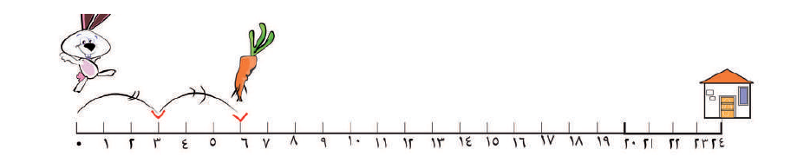
أرنب يقفز ليصل إلى الجزرة ثم إلى البيت ..كم خطوة يقفز في كل مرة ؟
24
18
15
3 خطوات ...
21
12
9
6
3

Slide 13

هيا نعد قفزياً أربعات
20
16
12
8
4

Slide 14
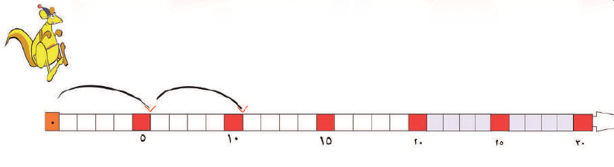
25
20
15
10

Slide 15
تَدْريباتُ الْكِتاب
رجــــوع

Slide 16

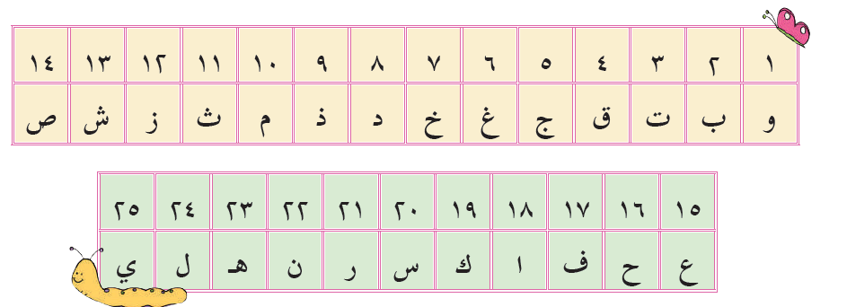
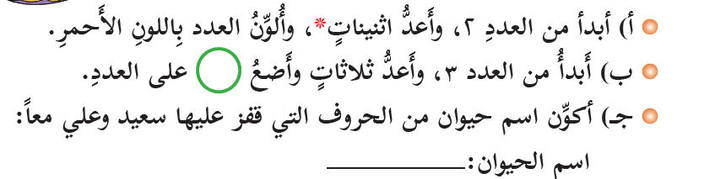
تَدْريبُ الْكِتاب

Slide 17

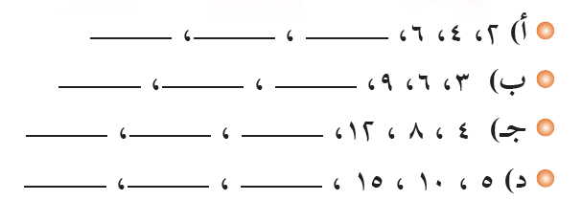
تَدْريبُ الْكِتاب

Slide 18
هَيّا نَلْعَب
رجــــوع

Slide 19



هيّا نَلْعَب

Slide 20
الْمَهامُ
رجــــوع

Slide 21
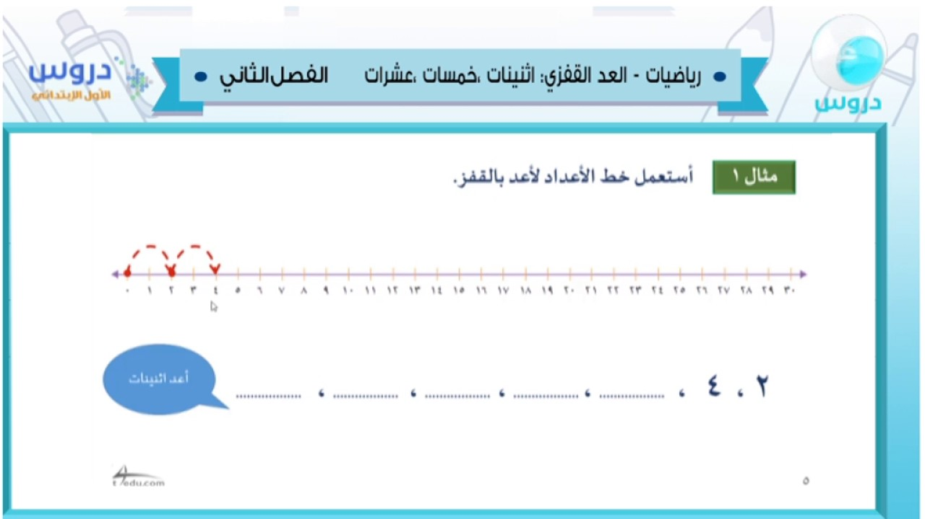
نشاط تطبيقي
حل ورقة العمل
التالية

Slide 22

مُهِمْة أدائية :
تصميم رزنامة ( تقويم ) من 1 الشهر حتى 20 الشهر بحيث
تستعمل قصاصة ورقية للتنقل
بين الأعداد لنعد قفزياً اثنينات وخمسات

Slide 23

وفقكم الله يا أبطال
أحسنتم
إلى اللقــــاء

